Slide 1
类和对象
我们编写程序的目的是为了解决现实中的问题，而这些问题的构成都是由各种事物组成，我们在计算机中要解决这种问题，首先要做就是要将这个问题的参与者：事和物抽象到计算机程序中，也就是用程序语言表示现实的事物。
那么现在问题是如何用程序语言来表示现实事物？现实世界的事物所具有的共性就是每个事物都具有自身的属性，一些自身具有的行为，所以如果我们能把事物的属性和行为表示出来，那么就可以抽象出来这个事物。
比如，一个Circle类，属性包括半径r，以及方法getC()、getS()，获取周长和面积。
封装
把变量（属性）和函数（操作）合成一个整体，封装在一个类中
对变量和函数进行访问控制

Slide 2
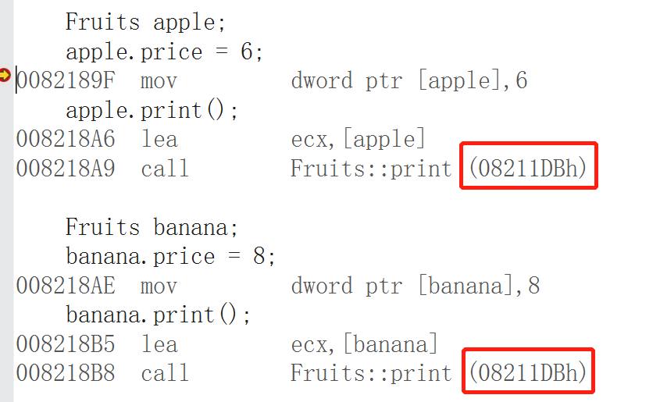
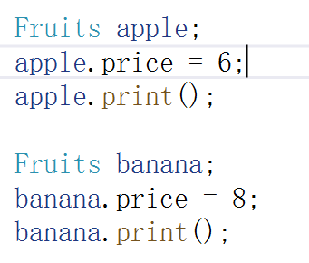
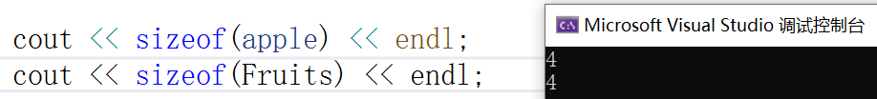
class和struct区别
struct默认成员权限public
class默认成员权限private

Slide 3
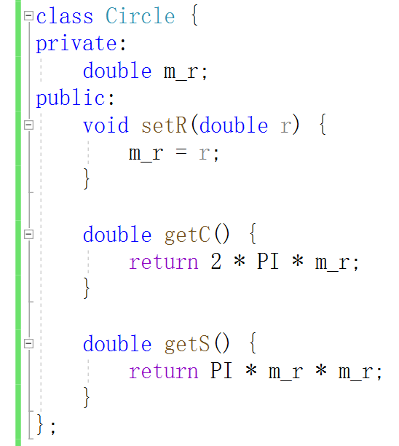
访问权限
访问权限
在类的内部(作用域范围内)，没有访问权限之分，所有成员可以相互访问
在类的外部(作用域范围外)，访问权限才有意义：public，private，protected
在类的外部，只有public修饰的成员才能被访问，在没有涉及继承与派生时，private和protected是同等级的，外部不允许访问

Slide 4
构造函数和析构函数
构造函数函数名和类名相同，没有返回值，不能有void，但可以有参数。ClassName(){}
析构函数函数名是在类名前面加”~”组成,没有返回值，不能有void,不能有参数，不能重载。~ClassName(){}

Slide 5
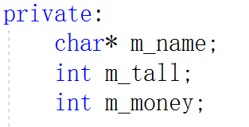
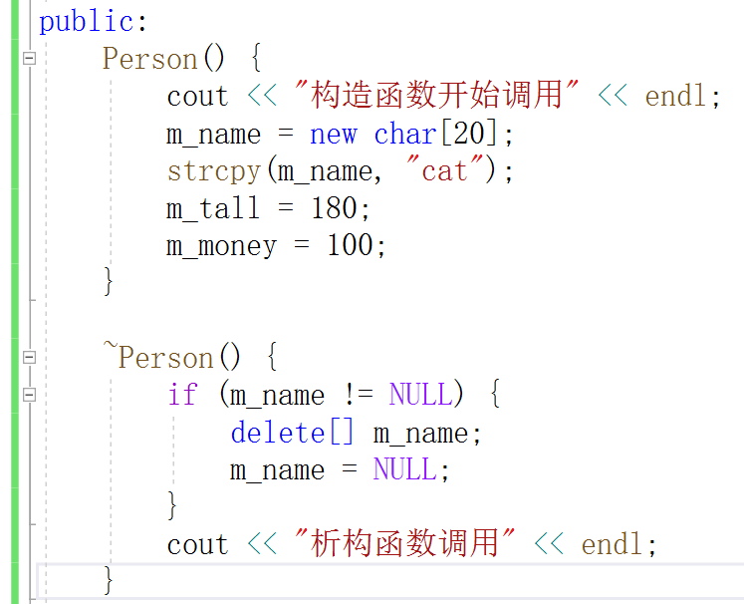

Slide 6
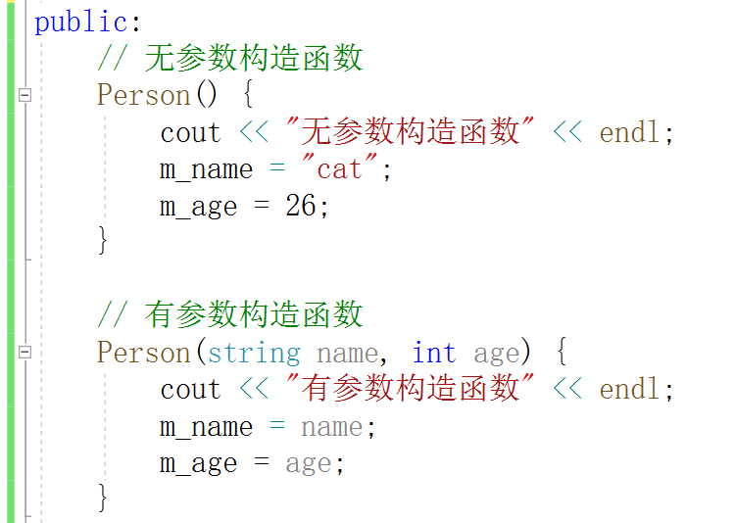
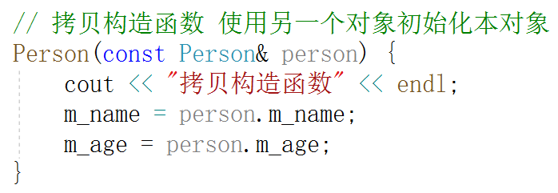
构造函数分类
参数类型：分为无参构造函数和有参构造函数
类型分类：普通构造函数和拷贝构造函数

Slide 7
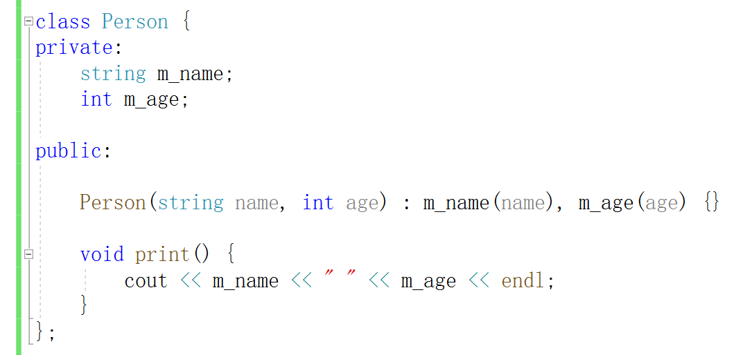
列表初始化

